Slide 1
项目书

Slide 2



2010年中国经济发展及消费状况
2010年，中国经济增长强劲，GDP增速预计达到10%。
中国成为全球第三大经济体*，全球汽车产销量第一大市场
排名 No.1 No.2 No.3
GDP 总量
(十亿美元)
14,726
+2.8%
5,542
+2.6%
5,443
+10%
汽车产销量
(1,000)
1,850
+35.5%
1,151
+10%
4,63
+0.4%
* 由于下半年日元汇率升值，以美元计算的中国经济总量略小于日本
项目前期分析

Slide 3
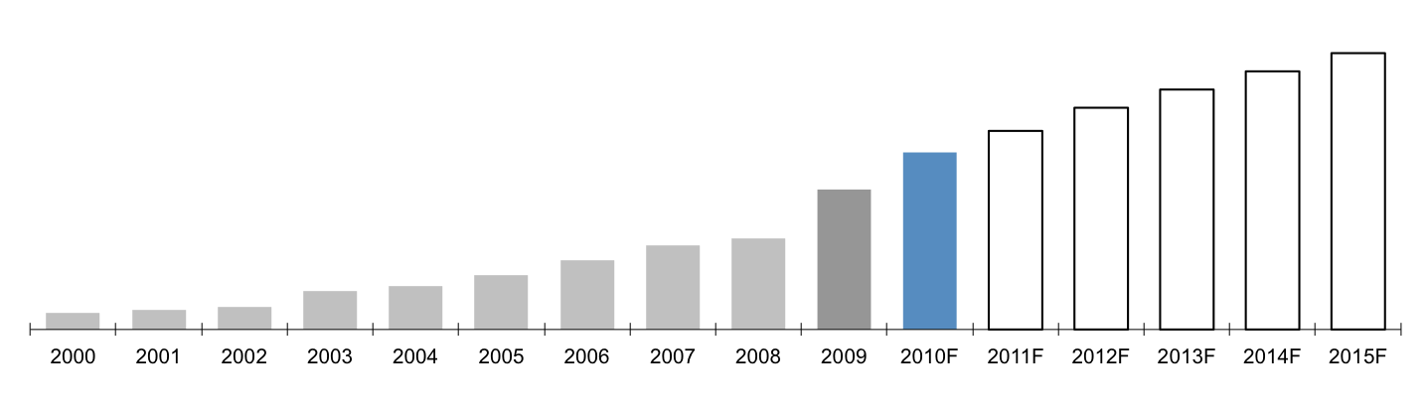
中国乘用车市场发展预期 2011-2015
中国乘用车市场从2009年开始进入起飞期，未来5年年均增速乐观预计19%左右，2015年总量将超过1800万辆
孕育期
起飞期
千人保有量
3.9
4.4
5.4
6.9
8.3
10.6
13.6
17.2
21.1
26.9
34.1
41.8
50.4
59.6
69.8
80.1
CAGR: 30.6%
CAGR: 18.5%
13,000
11,400
8,460
5,475
Data source: Car Parc Per 1000 People -SIC
项目前期分析

Slide 4
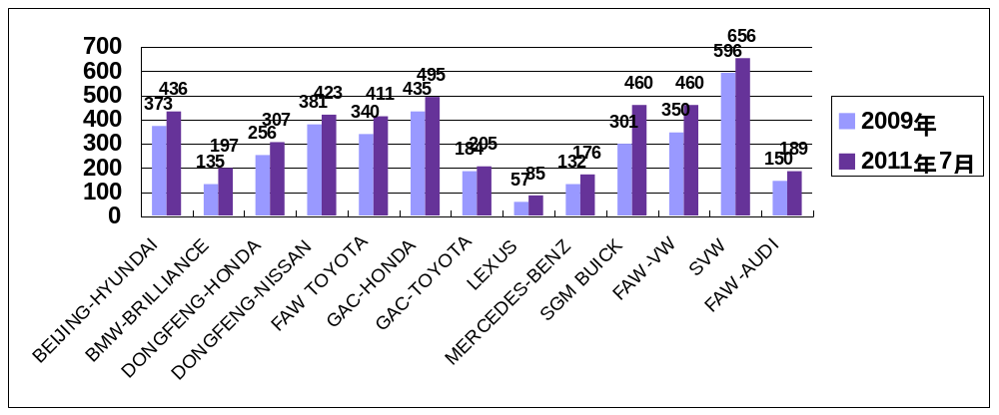
全国1.4万家汽车经销商在汽车厂家产能不断扩升的背景下数量还在逐年增加
汽车消费增长速度的减缓使经销商之间的竞争淘汰赛更加激烈
掌握客户渠道就是他们的生存之本，谁掌握了客户渠道谁就是王道……
汽车品牌经销商数量
项目前期分析

Slide 5
众行天下
乐行汽车
Topic
乐活汽车
快乐购车
快乐用车
汽车道
汽车人社区
乐卡汽车社区
有木汽车
我有我车
命题

Slide 6
使汽车经销店更快找到目标客户
使汽车消费者享受到更优的待遇
贴近实时行情的网站
追求信息公正的网站
汽车经销店
汽车消费者
类似星空联盟，整合汽车经销店资源和客户资源，成为规则通行的汽车俱乐部
南航的会员俱乐部
点评网的商户指南和评价
开心网的社区交友模式
一起游（同程网）的折扣消费及导引（景点和消费者之间）
汽车之家的汽车产品信息影响力
爱卡网的汽车论坛影响力
网站定位

Slide 7
网站类型 | 做汽车行业的SNS车友社交网站，兼备汽车消费协助功能
网站说明 | 1、以个人登陆为主页面，类似于开心网，会员代码有车的就是车辆底盘号，没车的就是手机号码 2、每一种服务都以一个模块加载进去 3、有官方的汽车品牌群组，每个人也可以发起群组 4、可以在群组里像论坛一样发表帖子，或跟帖。群组里的帖子信息会在个人主页上滚动显示。 5、 定期会发布官方群组的官方信息
流通代用币 | 1卡点，10卡价值＝1元人民币，消费后10元积1卡 1、在网站购买汽车装饰附件、购买洗车卡等消费项目都可以积卡点。 2、邀请朋友加入网站有奖励 3、组建群组有奖励 4、发表4S店评论信息可获奖励，在其它网站或论坛发布我站信息可获奖励
第一阶段提供的服务 | 1、洗车地图，及低价洗车电子票 2、低于市场价快速购车，特别是市场紧俏车型（额外提车优惠券，类似点评网）。享受维修工时折扣。 3、购买汽车附件装饰 4、4S店信息及服务评论信息，学习点评网设立4S店服务星级和环境星级并排名 5、车友微博交流，在线信息分享
网站形式简介

Slide 8
吸引规则
1、注册可获100卡点，100％完善信息可再获200卡点。 2、邀请1个朋友加入网站，填写信息通过审核合格后，奖励100卡 3、组建10人以上群组，奖励500卡 4、在其它论坛或网站发布我站宣传，凭链接可获卡点
有力措施
1、卡点可换汽车小礼品 2、卡点可换洗车券（包括4S店洗车服务） 3、卡点可换取购车优惠券，或购车提车时间券（提车时间承诺） 4、卡点可换取维修工时折扣券
第一阶段
目的：
吸收汽车保有或意向客户注册
目标：
上海180万汽车保有量的10％
网站形式简介

Slide 9
个人用户名登陆，分有车客户和想有车客户，头像是车型，可进行模拟改装形成个性化汽车
所关注的汽车商户的最新信息
所关注的群组的最新信息
内部可到达城市所有汽车商户的信息及相关评论
所关注的车友的最新信息
所关注的汽车品牌的最新信息
内部可到达所有汽车品牌的信息及相关评论
个人卡点账户信息更新、及网站宣传信息展示（如卡点规则，最新获取卡点的方法或活动）
地市洗车地图模块，洗车电子券的获取
汽车装饰品商场，产品展示，在线订货，贷到付款
汽车活动发起、参与。发起人可以上网站、经销商、群组组长
网站形式简介

Slide 10
登陆
LOGO
口号
帮助
登录注册
模块
此弧线为车子的轮廓
暂时为缩微
车轮廓
网站内容简介

Slide 11
真实姓名
注明一定要是真实姓名才能被朋友找到
联系电话
邮箱地址用户名
要求是手机号，说明这就是无车客户乐行会会员的卡号，最好有短信验证手段
设立验证按钮
密码
生活方位
旁边标注密码设立说明，设立再输一次确认项
按点评网划分精确到哪个区哪个商圈就可以了
头像
车型品牌
注册表项
目前用简单男汽车人和女汽车人形象（做两个图标）
下拉所有汽车车型品牌列表。如果无车用户这里变成意向车型品牌，且有三个意向车型品牌的选项空
完善资料表项
购车的汽车经销店
拥车情况
和上面车型品牌对应，如果是无车用户，那就对应有三个意向汽车经销店
分有车、无车想买车两个选项
购车时间
出生年月
填写实际购车时间。如果无车用户填写计划购车时间
下拉选择
车辆车架号（VIN码）
说明这就是以后乐行会会员的卡号，无车客户无须填写
网站内容简介

Slide 12
内页
LOGO及品牌口号
简单功能按钮（购车、预约修车、创建群组、寻找车友、参与活动、退出等）
汽车人头像，初级分男和女两种
一些简单个人资料信息
卡点动态增减信息
信息中心，类似开心网
这部分背景用登陆页中那个车的框勒图
功能板块：汽车品牌、汽车经销商（内含购车、修车、加入群组评论功能）、洗车地图、汽车装饰城、汽车主题活动
彩色广告位，目前只宣传网站吸引人气的主题推广
所关注的汽车品牌群组的评论更新
所关注的车友的评论更新
网站的一些主推促销案的文字链
所关注的汽车经销商群组的评论更新
所关注的其它兴趣群组的评论更新
网站内容简介

Slide 13
盈利手段（待写）

Slide 14
中国汽车市场销售\服务渠道
Auto market sales and service channel in China
主机厂 OEM
BACK UP
非授权 Unauthorized
授权 Authorized
汽车超市 Auto market;
汽车维修厂 Repair station;
备件销售店 spare part shop;
二手车卖场 second car market;
旗舰店 Flagship;
4S店 4S dealer;
卫星店\二级网络 Branch;
单一销售 Sales only ;
单一服务 Service only;
备件销售店 NORA;
城市展厅 City showroom;
二手车展场 secondhand car showroom;
提供产品\设备
Provided Products \ equipment

Slide 15
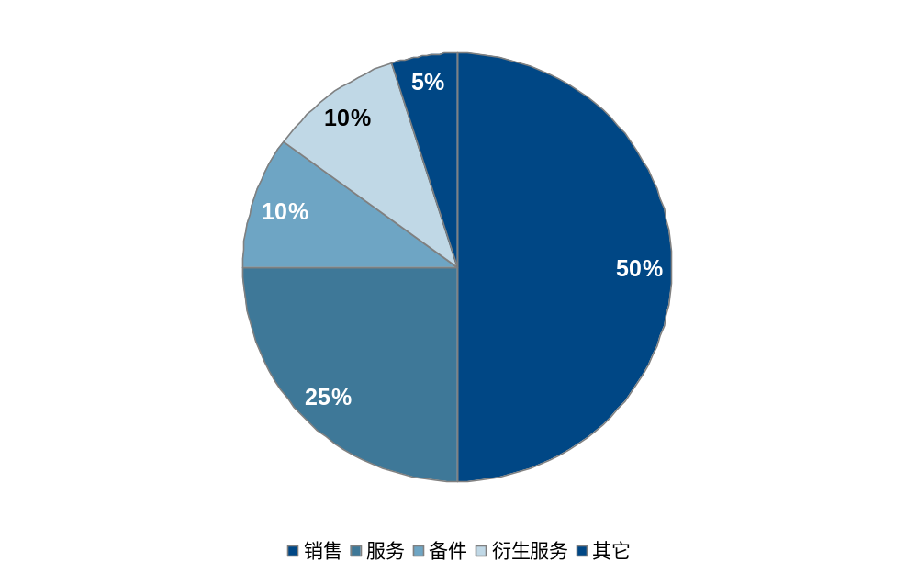
BACK UP
汽车4S店盈利结构

